Slide 1
Une nation grandissante
Objectif:
7.4.1 Expliquer en quoi l’expansion et le développement du Canada Durant les années 1870 et au début des années 1880 ont influé sur ses divers peuples et regions.

Slide 2
Objectif d’apprentissage
Aujourd’hui…
Tu pourras déterminer l’origine de la croissance politique du Canada au début des années 1870.

Slide 3
Réchauffement
Quand est-ce que le Canada a été formé?
Est-ce que tu penses que tous les provinces existaient déjà?
Est-ce que tu penses qu’ils y a eu des difficultés? Des conflits?

Slide 4
Le Canada – une nation en 1867

Slide 5
Une nation grandissante
Entre 1867 et 1873, le Canada est passé d’une union de 4 provinces à l’une des plus grande nations du monde!

Slide 6
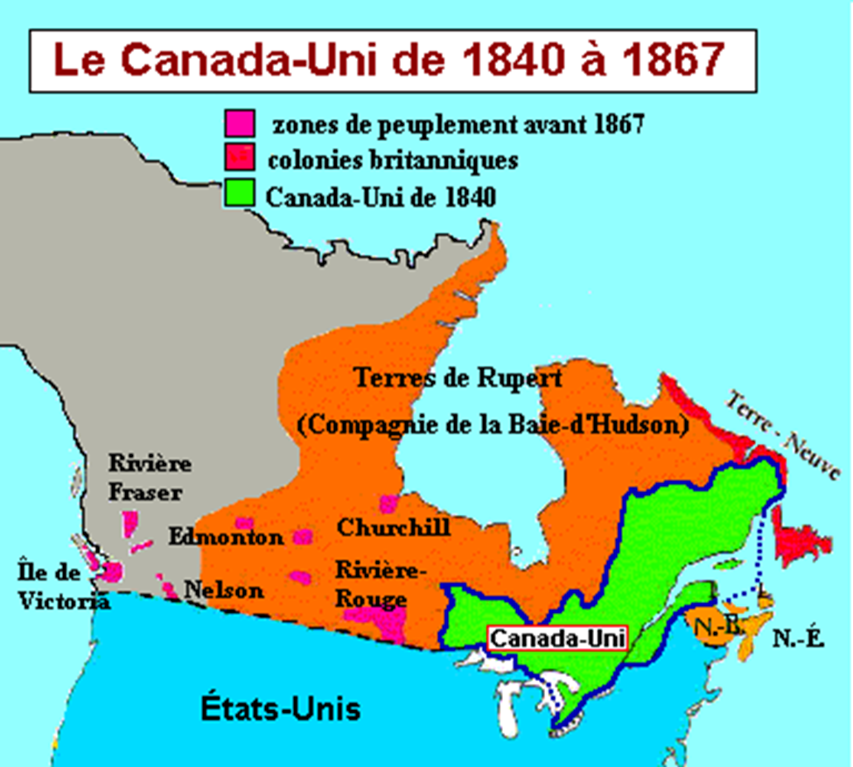
Les territoire du Nord-Ouest et le Manitoba
En 1869, le gouvernement du Canada a acheté la Terre de Rupert et le Territoire du Nord-Ouest.

Slide 7
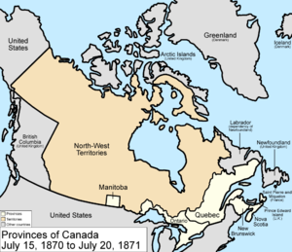
La Colombie-Britannique s’unit
En 1868, la Colombie-Britannique avait beaucoup de problèmes économiques (la découverte de mines d’or en 1858 apporta des milliers de mineurs et le gouvernement avait dû dépenser beaucoup d’argent pour créer des routes, des ponts, et la sécurité policière).
La population voulait s’unir avec les États-Unis.
Le gouvernement du Canada a promis de créer un chemin de fer qui relierait l’Atlantique et le Pacifique (ce qui serait bon pour l’économie).
La Colombie-Britannique accepte et s’unit au Canada en 1871.

Slide 8
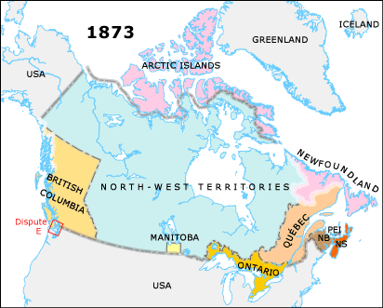
L’Île-Du-Prince-Edouard s’unit
Le gouvernement du Canada voulait que L’IPE s’unis au Canada afin de solidifier l’union de ses provinces atlantiques.
Le gouvernement offre de rembourser la dette pour le chemin de fer, donner de l’argent pour acheter des terres et un garantie d’un traversier.
L’IPE accepte et s’unie le 1e juillet, 1873.

Slide 9
Post-activité – carte du Canada 1873
Tu as besoin 3 crayons de couleurs.
Dessine la carte du Canada en 1873 retrouvé à la page 142 du manuel.
Assure-toi d’inclure le titre et la légende!

